Slide 1
Jan Norman Bjørkmo
Organisasjonspsykolog
Stamina Census
Stamina Group, avd. Census
Trondheim / Oslo

Slide 2
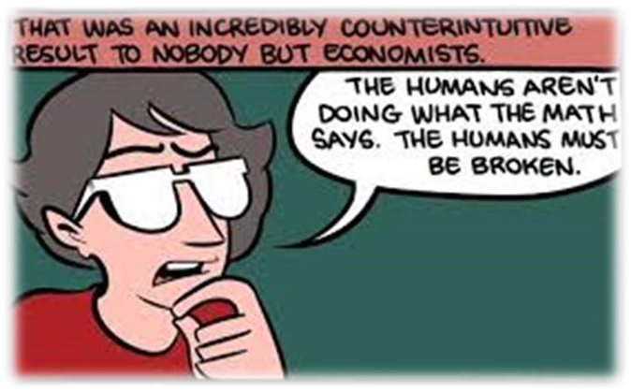
Omstilling er risikosport
Mellom 75 % og 83 % av organisasjoner som fusjonerte, mislyktes med målene for sammenslåingen
(Ngyen & Kleiner 2003)
Over halvparten av omstillingene som iverksettes i arbeidslivet, mislykkes underveis i forløpet
(Clegg & Walsh 2004)
Fra Heterodoxnews

Slide 3
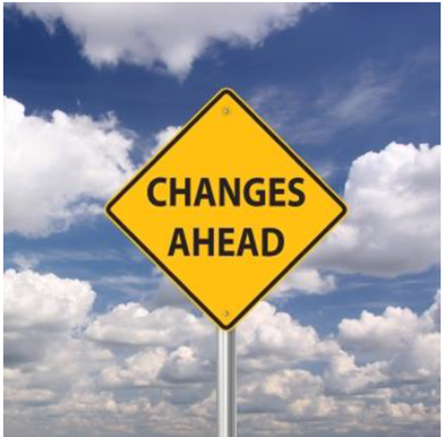
Omstilling påvirker arbeidsmiljøfaktorer
Økt usikkerhet for jobbfremtiden (Blau 2003; Furnham 1997)
Tap av kontroll / innflytelse (Proctor & Dukakis 2004)
Redusert rolleklarhet og økt rom for konflikter
Endring i sosiale relasjoner – tap av kolleger/nye kolleger
Jobbkrav øker
  Drifte mens planlegge ny situasjon - dobbeltarbeid

Slide 4

Job Demand-Resource Model (fra MTM)
NÆRVÆRSFAKTORER
Jobbkrav
RESULTATFAKTORER
Rolleforventning
Arbeidsglede
Innflytelse over arbeid
INDIVIDFAKTORER
Meningsfylt arbeid
Engasjement
i arbeidet
Jobbkrav
Tilbakemelding
Jobbressurser
Sosialt samspill
Organisasjons-tilhørighet
Ledelse
Medarbeiderskap
Utmattelse
Kompetanseutvikling
Organisatoriske ressurser

Slide 5

Stress og jobbusikkerhet på arbeidsplassen
”Uspesifiserte psykiske symptomer" økte med 602 prosent fra 2000 til 2011 (NAV, 2011)
I Norge mener 25 % av de spurte at stress på arbeidsplassen ikke blir håndtert på en god måte (Arbeidstilsynet, 2014) / Mot 40 % i Europa (EU-OSHA, 2014)
  Europeisk meningsmåling (EU-OSHA, 2014) fant at stress skyldes
- Omorganisering eller jobbusikkerhet - 72 %
- Antall arbeidstimer eller arbeidsmengde - 66 %
- Uakseptabel oppførsel, for eksempel mobbing og trakassering - 59 %

Slide 6
Konsekvenser av jobbusikkerhet
En metaanalyse av 38 500 respondenter (Sverke 2002) viser at jo høyere jobbusikkerhet:
  Jo svakere blir fysisk og mental helse
  Jo lavere blir organisasjonsforpliktelse, tillit og jobbtilfredshet
  Jo dårligere blir arbeidsprestasjon og jobbinvolvering
  Jo høyere blir turnoverintensjonen

Slide 7
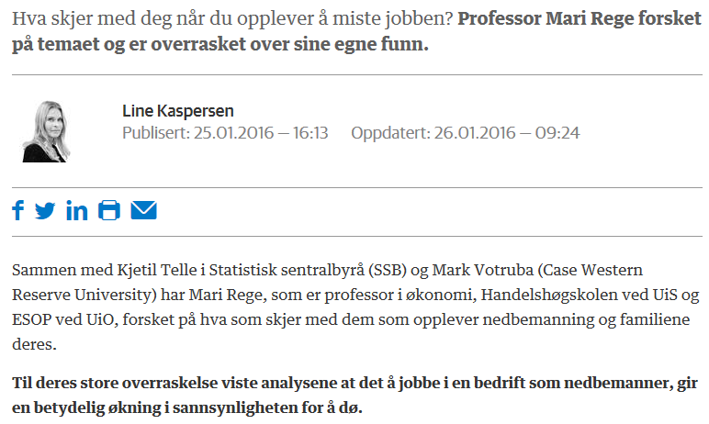
Dagens Næringsliv 25.01.16 om «oljesmellen»

Slide 8
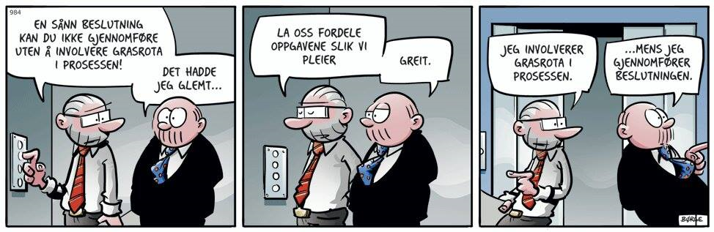

Involvering før beslutning…

Slide 9
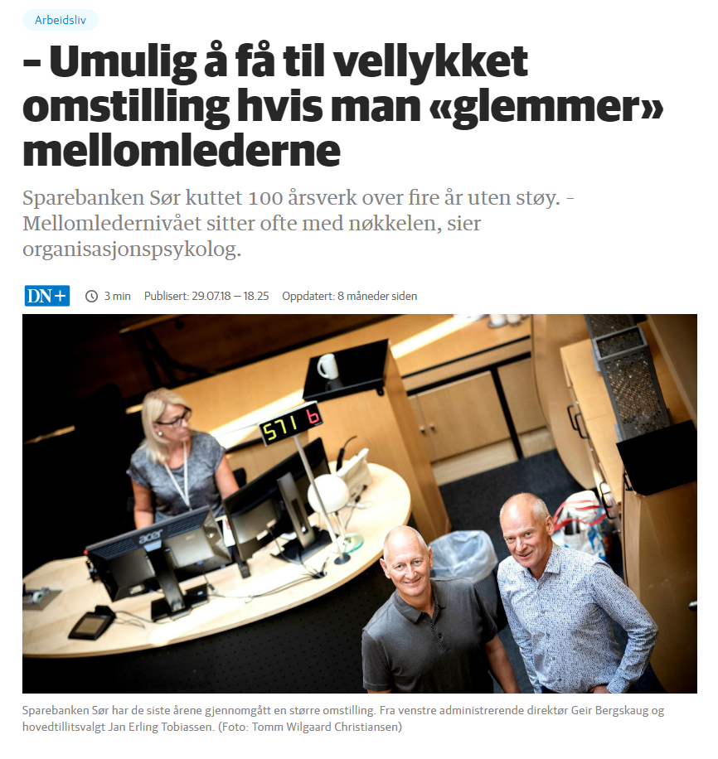
Involver mellomlederne – kvalitetssikring av toppledelsens målbilde
Kan kvalitetssikre realismen i målbildet
Kjenner medarbeiderne og lokal kultur:
Hvordan vil dette bli mottatt?
Er det medarbeidere som vil slite med tiltenkt endring?
Organisasjoner endres ikke
- menneskene i organisasjonen endrer seg og sine arbeidsmåter

Slide 10
Mellomlederne håndterer menneskene på gulvet
Medarbeiderne som opplever at ressurser i jobbsituasjonen er i spill har enormt økt behov for kontakt med leder og informasjon
Må krav: Relasjonsorientert ledelse – tilgjengelig leder – informasjon!
  Leder som trekker seg tilbake pga egen usikkerhet = helt feil!
Vurdere kompetansebehov for egen rolle og medarbeiderne
Mellomlederne også arbeidstaker og omfattet av Arbeidsmiljøloven
  Kan oppleve usikkerhet om egen jobb
  Rollekonflikt når ikke tror på endring – svært krevende

Slide 11
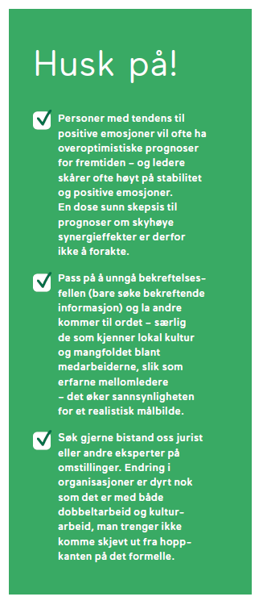
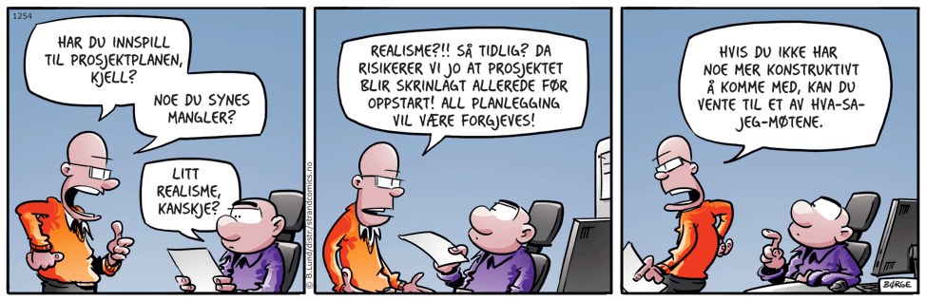
Psykologiske faktorer påvirker tenkning
Ledere skårer ofte høyt på positive emosjoner
– er målbildet realistisk mhp skyhøye synergier og veien frem dit?
  Lite depressiv realisme blant ledere

Slide 12
Psykologiske faktorer påvirker tenkning
Bekreftelsesfella (bl.a Hammond, Keeney, Raafia)
  Vi oppsøker bekreftende informasjon, unnviker motargumenter
  Bestemmer oss ofte før vi har sjekket fakta
  Hvem kan ta rollen som «djevelens advokat»?
Actor-observer bias - den fundamentale attribusjonsfeilen
  «Hvorfor… er de så vanskelige og har sånn motstand?»
  Vektlegger egenskaper ved personen for mye mens
  situasjonen rundt personen vektlegges for lite når vi lurer på hvorfor …
  Situasjonen rundt er lite synlig for oss, personen(e) er synlig
  Gjelder ikke når vi vurderer oss selv!

Slide 13
Stor risiko for menneskelige og økonomiske kostnader
Dårlig gjennomført omstillingsprosess vil kunne gi:
  Redusert organisasjonsforpliktelse hos medarbeiderne, som i sin tur gir mindre villighet til ekstrarolleatferd, svakere arbeidsprestasjoner og økt turnoverintensjon
  Lean and lame?
  Redusert tillit som vanskeliggjør kommunikasjon og handlekraft i organisasjonen
  Å tro at vi kan sette våre verdier og arbeidsmiljøloven på vent mens vi omstiller er en stor misforståelse – prosessinkongruens

Slide 14
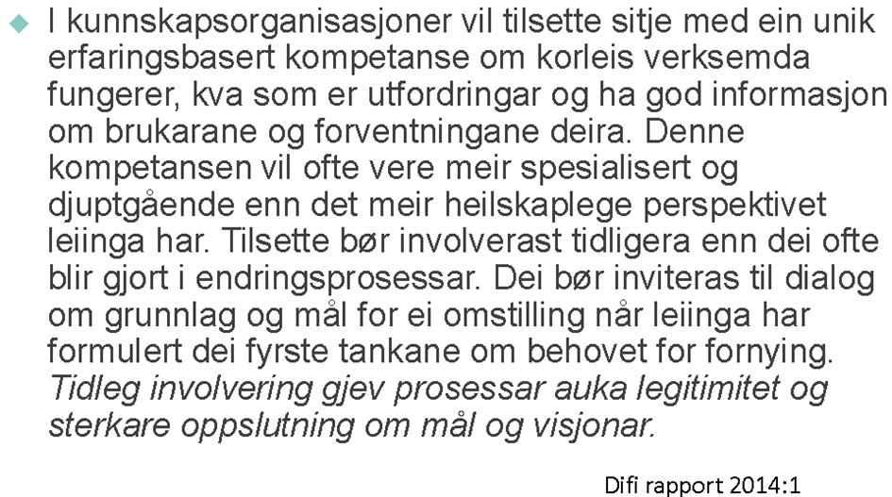
Involvering øker sannsynlighet for gode beslutninger

